Slide 1

Presentazione del sito web HomeSweetHome
Studenti: Letizia Iemmolo, Andrea Merici, Enrica Viviani

Slide 2
Obiettivi del sito web
Supportare l’attività dell’agenzia immobiliare HomeSweetHome che dispone di diverse filiali sparse sul territorio della città di Brescia e provincia;
Ogni filiale pubblica annunci di immobili relativi alla zona della città/provincia di competenza ed è amministrata da un capo filiale;
L’utente registrato può richiedere un appuntamento per un annuncio a cui è interessato; tale appuntamento verrà poi gestito dal capo filiale.

Slide 3
Gerarchia dei gruppi utente

Slide 4
Utente homesweetHome – Foglio di specifica
DESCRIZIONE | Utente generico che può visualizzare tutto ciò che è presente nella parte pubblica del sito web.
PROFILO DATI
Nessuno
SUPER-GRUPPO
Nessuno
SOTTO-GRUPPO
Visitatore, Utente registrato
CASI D’USO | Visualizza lista annunci, Visualizza lista nuovi annunci, Visualizza annunci con più preferenze, Visualizza annunci più richiesti, Ricerca annuncio per contratto, Ricerca annuncio per categoria casa, Ricerca annuncio per zona, Ricerca annuncio per fascia prezzo, Ricerca avanzata degli annunci, Visualizza elenco filiali, Visualizza elenco filiali meglio recensite, Visualizza elenco filiali con migliore performance, Ricerca filiale per zona.
OGGETTI IN LETTURA
Annunci con i relativi dettagli Filiali con i relativi dettagli
OGGETTI IN SCRITTURA
Nessuno

Slide 5
CAPO FILIALE – FOGLIO DI SPECIFICA
DESCRIZIONE | Gestisce le informazioni relative alla filiale assegnata
CASI D’USO RILEVANTI
Pubblica/Modifica/Elimina annuncio Visualizza storico appuntamenti Visualizza nuovi appuntamenti Gestisci richiesta di un nuovo appuntamento
SUPER-GRUPPO | Utente registrato
SOTTO-GRUPPO | Nessuno
PROFILO DATI | Email, password, nome, cognome, telefono, data assunzione, foto
OGGETTI IN LETTURA
Ereditati dal super-gruppo + Appuntamenti
OGGETTI IN SCRITTURA
Ereditati dal super-gruppo + Annunci Appuntamenti

Slide 6
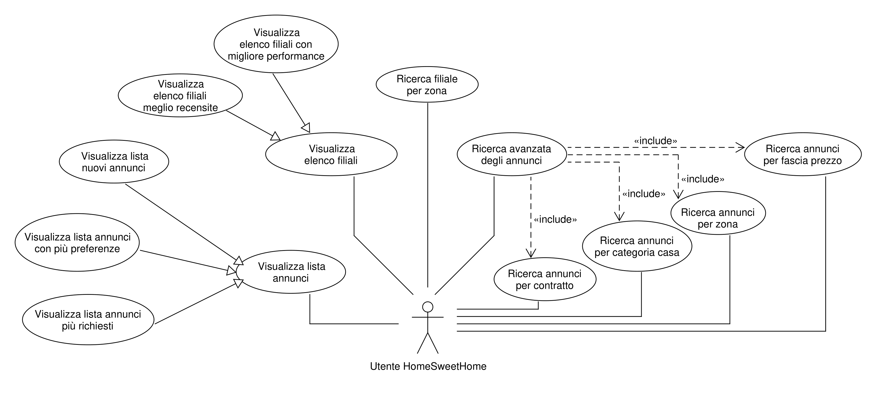
utente homesweethome – casi d’uso

Slide 7
utente homesweethome – casi d’uso
TITOLO | Ricerca avanzata
SCOPO | Indicare il modo in cui l’utente può cercare degli annunci all’interno del sito web indicando i diversi parametri secondo cui effettuare la ricerca avanzata
PRE-CONDIZIONE | Nessuno
POST-CONDIZIONE | L’utente visualizza la lista degli annunci che hanno soddisfatto la ricerca
WORKFLOW
Selezione funzionalità di ricerca avanzata <<include>> Selezione Tipologia di contratto <<include>> Selezione Zona <<include>> Selezione Categoria casa <<include>> Selezione Fascia di prezzo Visione degli annunci richiesti (o di un messaggio informativo se non vengono trovati)

Slide 8
utente homesweethome – casi d’uso
TITOLO | Visualizza annunci più richiesti
SCOPO | Indicare il modo in cui gli utenti possono visualizzare la lista degli annunci che hanno ottenuto il maggior numero di richieste di appuntamento
PRE-CONDIZIONE | Nessuno
POST-CONDIZIONE | L’utente visualizza la lista degli annunci con il maggior numero di richieste di appuntamento
WORKFLOW
Accesso alla sezione degli annunci più richiesti Visione degli annunci con il maggior numero di richieste di appuntamento Se l’utente desidera, accesso ai dettagli di un annuncio

Slide 9
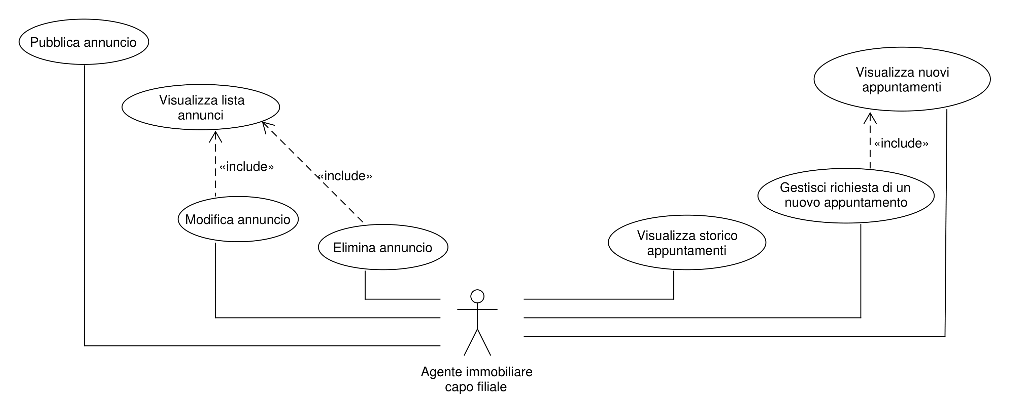
CAPO FILIALE – CASI D’USO

Slide 10
CAPO FILIALE – CASI D’USO
TITOLO | Modifica annuncio
SCOPO | Esprimere il modo in cui un capo filiale modifica un annuncio relativo alla vendita/affitto di un immobile della propria zona di competenza
PRE-CONDIZIONE | Login da parte del capo filiale Annuncio contenuto nell’elenco annunci disponibili Annuncio relativo alla filiale di cui il capo filiale è responsabile
POST-CONDIZIONE | L’annuncio viene modificato ed è visibile all’interno del sito HomeSweetHome
WORKFLOW
Selezione funzionalità di modifica annuncio Selezione annuncio Modifica dei dati relativi all’annuncio Richiesta di conferma della modifica Se l’utente conferma, aggiornamento dell’annuncio selezionato

Slide 11
CAPO FILIALE – CASI D’USO
TITOLO | Gestisci richiesta di un nuovo appuntamento
SCOPO | Indicare il modo in cui il capo filiale può segnalare al sistema di aver preso visione della nuova richiesta e di aver contattato il cliente con successo.
PRE-CONDIZIONE | Login da parte del capo filiale
POST-CONDIZIONE | Appuntamento rimosso dalla lista dei nuovi appuntamenti Appuntamento aggiunto allo storico degli appuntamenti
WORKFLOW
<<include>> Visione nuovi appuntamenti Selezione appuntamento da gestire Selezione della funzionalità di gestione dell’appuntamento Richiesta di conferma della gestione Se l’utente conferma, completamento delle operazioni di gestione dell’appuntamento

Slide 12
DIZIONARIO - ANNUNCIO
DESCRIZIONE | Inserzione relativa ad un immobile che ne descrive le caratteristiche in maniera dettagliata
COMPONENTI | Indirizzo, Appuntamento
PROPRIETÀ
titolo | Appartamento via San Zeno
dataPubblicazione | 26/09/2020
prezzo | 235.000 (€)
superficie | 120 (m²)
numeroLocali | 4
annoCostruzione | 2015
descrizione | L'appartamento si sviluppa ...
disponibile | true
contratto | vendita
categoria | quadrilocale
RELAZIONI
Annuncio – Indirizzo | 1:1
Annuncio – Zona | 1:N
Appuntamento – Annuncio | 1:1
Contratto – Annuncio | N:1
Categoria – Annuncio | N:1
FasciaPrezzo – Annuncio | N:1
ListaPreferiti – Annuncio | N:N
SUPER-CONCETTI | Nessuno
SOTTO-CONCETTI | NuovoAnnuncio, AnnuncioPiùRichiesto, AnnuncioConPiùPreferenze

Slide 13
DIZIONARIO - FILIALE
DESCRIZIONE | Rappresenta una filiale all’interno del sito web HomeSweetHome
COMPONENTI | IndirizzoSede, Orario, Recensione
PROPRIETÀ
nome | Zona Via Veneto
telefono | 0307540358
e-mail | vveneto@gmail.com
mediaVoti | 7.8
RELAZIONI
Filiale – CapoFiliale | 1:1
Filiale – Zona | 1:1
Filiale - Recensione | N:1
SUPER-CONCETTI | Nessuno
SOTTO-CONCETTI | BestReviewed, BestSeller

Slide 14
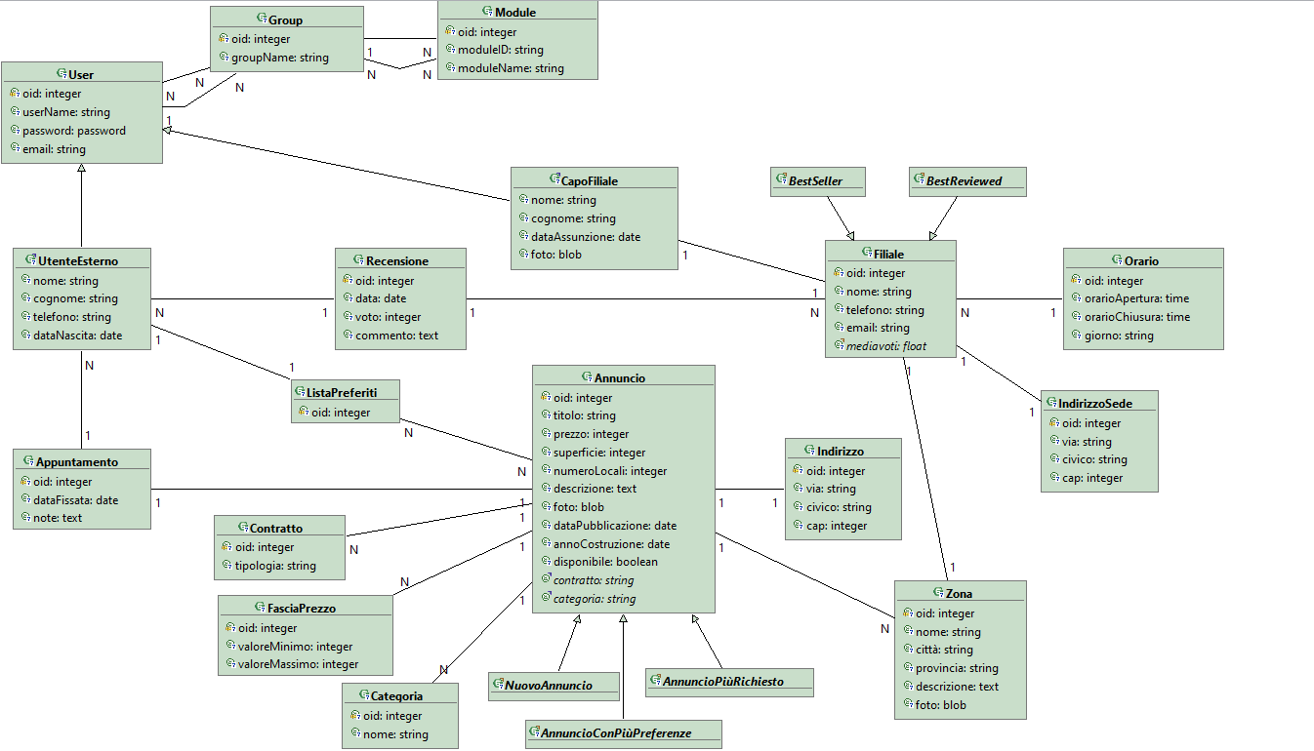
SCHEMA DEI DATI

Slide 15
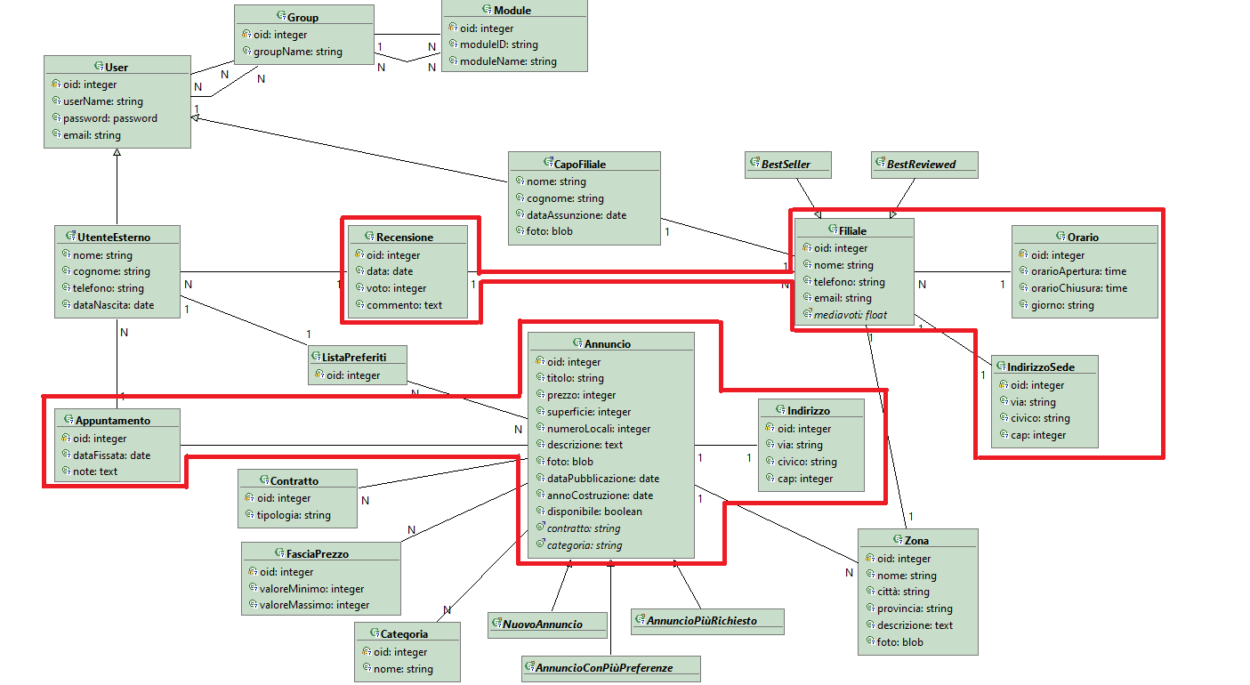
Sottoschema core

Slide 16
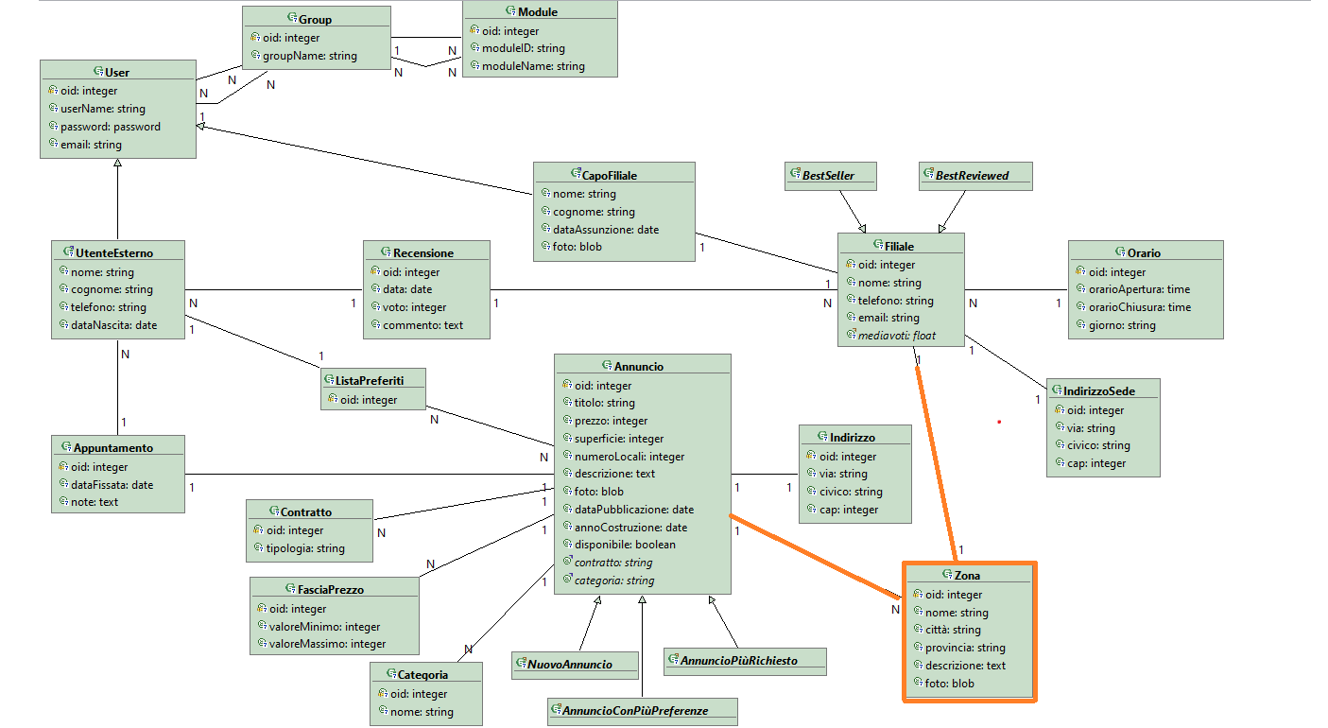
Sottoschema di interconnessione

Slide 17
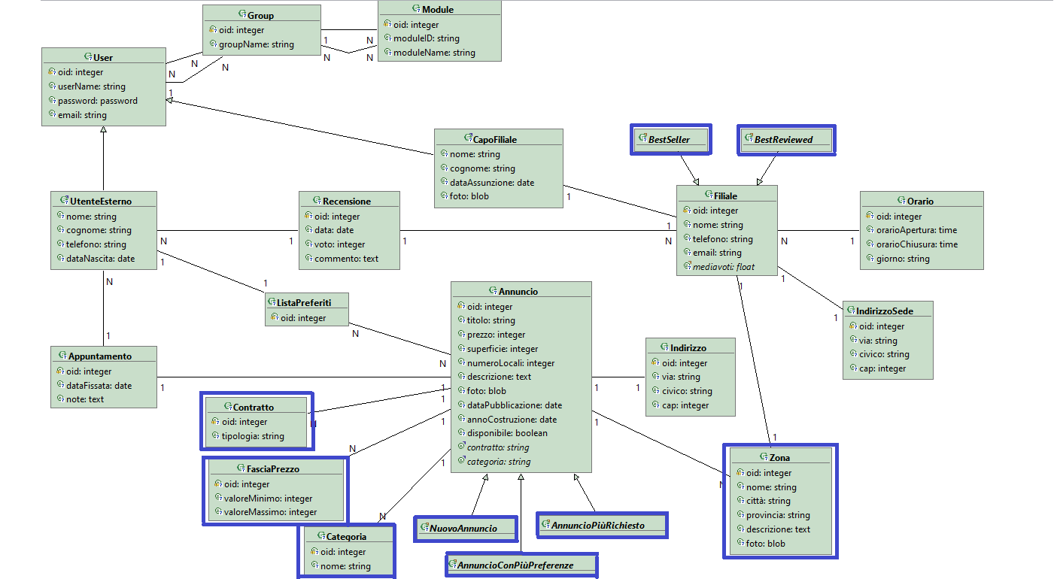
Sottoschema di accesso

Slide 18
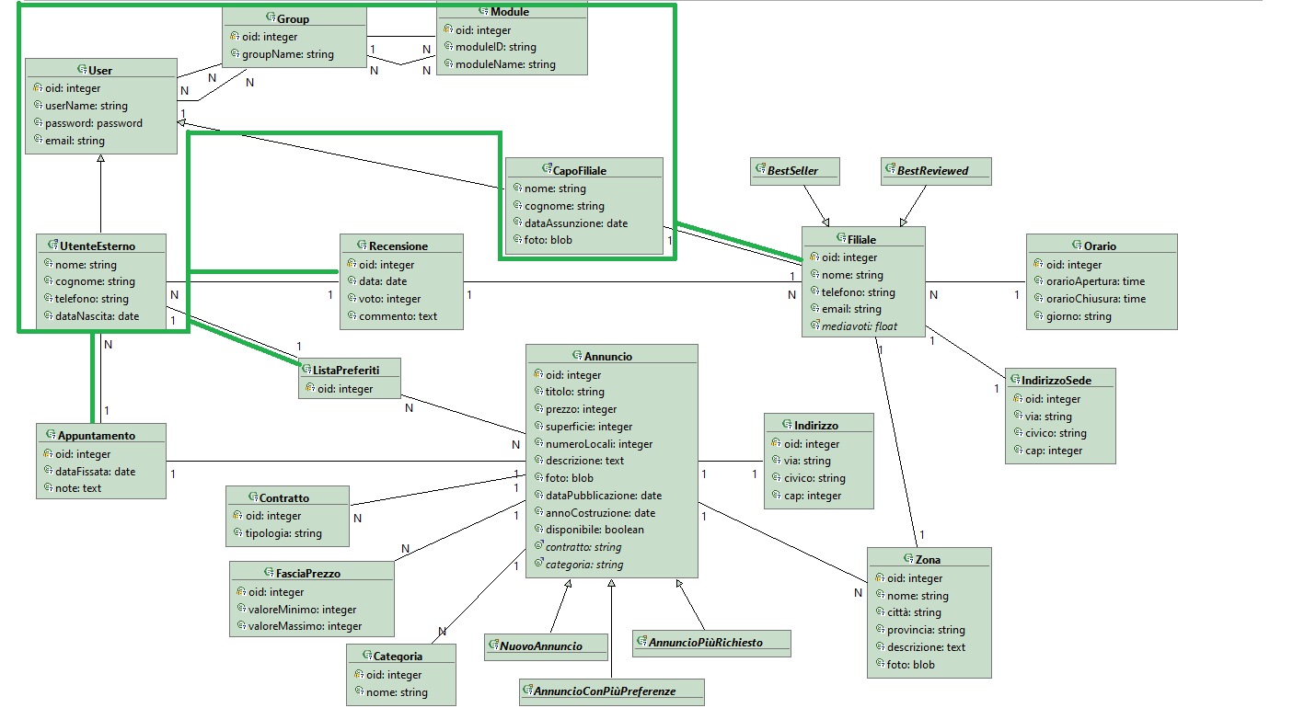
Sottoschema di personalizzazione

Slide 19
Site-view del visitatore
USER-GROUPS | Visitatore, Utente esterno registrato, Capo filiale, Amministratore
SITE VIEW MAP
NOME AREA | DESCRIZIONE AREA | OGGETTI | PRIORITA’
Home | Include la homepage dove è presente una vetrina con i nuovi annunci, una sezione per l’accesso agli annunci più richiesti, una sezione per l’accesso agli annunci con più preferenze e la possibilità di effettuare una ricerca secondo le quattro tipologie previste oppure una ricerca avanzata. Sono presenti le pagine per visualizzare l’elenco completo dei nuovi annunci, degli annunci più richiesti e degli annunci con più preferenze. Infine, è possibile effettuare la registrazione. | Annuncio,Contratto, Categoria,Fasciaprezzo, Zona,NuovoAnnuncio, AnnuncioPiùRichiesto, AnnuncioConPiùPreferenze, User, Group | Alta
Annuncio | Include la pagina per la visualizzazione dei dettagli riguardanti un annuncio e la pagina con le informazioni della zona dove è situato l’immobile relativo all’annuncio. | Annuncio, Indirizzo, Zona | Alta
Filiale | Sono presenti le pagine per visionare l’elenco di tutte le filiali, l’elenco delle filiali meglio recensite e la classifica delle filiali con le migliori performance. C’è quindi la pagina con i dettagli di una filiale con la possibilità di vedere le valutazioni e le recensioni, la lista dei suoi annunci e la pagina con i dettagli della zona di competenza della filiale. Infine è possibile effettuare una ricerca della filiale per zona. | Filiale, BestSeller, BestReviewed, Recensione, Orario, IndirizzoSede, Zona | Alta

